Slide 1


〇〇〇〇の5つのコツ
1/10の時間で、商談化率を2倍に。
ターゲットが知りたいであろうことをタイトルで表現します。 誰のために・どんなことが書かれているかを簡潔に示します。

Slide 2



はじめに
このホワイトペーパーではどんなことが書かれているのか、なにを知ることができるのか、
を記載し、読み手の姿勢を整えます。
〇〇力を上げる
〇〇を向上させる
〇〇コスト削減
詳細説明を記載
詳細説明を記載
詳細説明を記載

Slide 3
目次
〇〇の
基礎知識
〇〇が注目される背景
〇〇とは？
〇〇によって期待できる効果
〇〇を
実行する方法
〇〇を実施する際のポイント
〇〇を実施する流れ
〇〇実施後の効果と具体的な〇〇の変化
サービス紹介
サービス紹介
事例紹介

Slide 4
ここからコンテンツ（中身）
見込み顧客が知りたいことに回答するように10〜20ページほどで説明します

Slide 5






〇〇が注目される背景
たとえば、〇〇が注目される背景などを説明し、まずは興味を持ってもらう。
（テーマやデザインは参考として挿入しています）
対面商談
オンライン商談
紙媒体
電子媒体
アウトバウンドマーケティング
インバウンドマーケティング

Slide 6
〇〇という課題
先の注目される背景を裏付けるような自社の調査データや文献を引用し、
課題を理解・再認識してもらう。（テーマやデザインは参考として挿入しています）
その他
〇〇〇〇〇〇（回答A）
16%
27%
〇〇〇〇〇（回答D）
18%
アンケート／調査結果を
補足する文章を記載。
25%
22%
〇〇（回答C）
〇〇（回答B）

Slide 7
〇〇とは？
これから解説する〇〇というものの概要を説明する。
（テーマやデザインは参考として挿入しています）
“引用文章〜〜〜〜〜〜〜〜〜〜〜〜〜〜〜〜〜〜〜〜〜〜〜〜〜〜〜〜〜〜〜〜〜〜〜〜〜〜〜〜
〜〜〜〜〜〜〜〜〜〜〜〜〜〜〜〜〜〜〜〜〜〜〜〜〜〜〜〜〜〜〜〜.”
参考：OO社「~~~~~~~~~~~~~~~~~~~, ~~~~~~~~~~~~~~~~~~」
〇〇〇〇とは、〇〇〇〇がより効率的に〇〇〇〇を行うための
情報、コンテンツ、ツールを提供するプロセスである。

Slide 8


〇〇によって期待できる効果
〇〇によって期待できる効果を、ひと目でわかるように説明します。
（テーマやデザインは参考として挿入しています）
今まで
〇〇〇〇によって
〇〇率：60% / 目標達成率：140%
〇〇率：60% / 目標達成率：140%
Aさん
Aさん
〇〇率：30% / 目標達成率：70%
〇〇率：50% / 目標達成率：120%
Bさん
Bさん
〇〇率：20% / 目標達成率：50%
〇〇率：40% / 目標達成率：100%
Cさん
Cさん

Slide 9
〇〇〇〇を可視化し、
〇〇を共有して〇〇スキルの脱属人化を図るのが
（最も伝えたいことを背景静止画で）

Slide 10



〇〇が解決できる課題
〇〇によって解決できる課題を説明します。
（テーマやデザインは参考として挿入しています）
〇〇による
〇〇コストの高騰
〇〇〇〇が
共有されていない
日々の業務で
〇〇に割く時間がない
補足説明を記載
補足説明を記載
補足説明を記載

Slide 11



〇〇を実施する際のポイント
実際に〇〇を実施する際のポイントを解説します。
（テーマやデザインは参考として挿入しています）
〇〇〇〇をヒアリングし、
ナレッジを言語化
ナレッジを組み込んだ構成の
〇〇〇〇でスキルを標準化
〇〇〇〇をするだけで
〇〇〇〇の説得力が向上
〇〇〇〇を基に教育を行うことで
教育工数を削減

Slide 12




〇〇を実施する流れ
実際に〇〇を実施する流れを記載します。
（テーマやデザインは参考として挿入しています）
約1時間
約2日
約5日
約3日
〇〇〇〇
〇〇〇〇
〇〇〇〇
〇〇〇〇
〇〇〇〇を言語化するために、社内と社外の人に〇〇〇〇を実施。
そこから得た〇〇〇〇のデータを元に、戦略を策定しチームを編成します。

Slide 13
〇〇実施の効果
〇〇を実施したあとの具体的な事例を用いて効果を説明します。
（テーマやデザインは参考として挿入しています）
〇〇〇〇の〇〇率の変化
253%改善
〇〇率
44.68%
〇〇率
17.65%
〇〇〇〇改善前
2021.11~2022.02
〇〇〇〇改善後
2022.03~2022.06

Slide 14
〇〇実施の組織の変化
Before
After
〇〇に取り組む前の具体的な状況を記載
〇〇に取り組む前の具体的な状況
〇〇実施後のどんな効果があったのかを記載
〇〇実施後の組織内での変化
Before
After
〇〇に取り組む前の具体的な状況を記載
〇〇に取り組む前の具体的な状況
〇〇実施後のどんな効果があったのかを記載
〇〇実施後の組織内での変化
Before
After
〇〇に取り組む前の具体的な状況を記載
〇〇に取り組む前の具体的な状況
〇〇実施後のどんな効果があったのかを記載
〇〇実施後の組織内での変化
Before
After
〇〇に取り組む前の具体的な状況を記載
〇〇に取り組む前の具体的な状況
〇〇実施後のどんな効果があったのかを記載
〇〇実施後の組織内での変化

Slide 15
サービス紹介
3p程度で自社サービスの紹介をします。

Slide 16


サービス概要
〇〇を解決する〇〇サービスです。
〇〇独自のナレッジを活かし、〇〇スキルの標準化と底上げを実現します。
〇〇によって
XXXXの〇〇を解決する
〇〇スキル・ノウハウの属人化を解消
〇〇の時間と工数の大幅な削減
〇〇によってで、受注率が向上

Slide 17
サービス概要
〇〇が提供する〇〇〇〇サービスです。
〇〇独自のナレッジを活かし、〇〇〇〇スキルの標準化と底上げを実現します。
支援企業数推移
※2022年 5月時点
取引先企業
※一部抜粋
300社
突破
310社
100社
突破
200社
150社
60社
40社
10社
20社
2000年
2000年
2000年
2000年
2000年
2000年
2000年

Slide 18
事例紹介 ｜ 〇〇〇〇株式会社 様
〇〇〇〇株式会社 XXXX の開発・運営
営業部 山田 太郎様
XXXXの準備と新人教育の大幅なコスト削減に繋がっています。
ロゴ
依頼背景・課題感
依頼前に抱えていた課題や
どうやってサービスを探したのか、
発注までの経緯などをクライアントの声をもとに説明。
また、課題については、
さらに業務シーンがイメージできるように具体的記載する。
満足度・評価
クライアントが抱えていた課題に対して、
どのようなアプローチで解決を図ったのか、効果はあったのか
などをクライアントの声をもとに記載します。
具体的な施策内容や、数字で示せる効果があると
より良い事例になります。
納品物
イメージなど
納品物
イメージなど
納品物
イメージなど
納品物
イメージなど
納品物
イメージなど

Slide 19

ご不明点はお気軽にご相談くださいませ。
打ち合わせのご予約も可能です。
問い合わせ
打ち合わせ予約

Slide 20
資料作成代行サービス
これより前のページまでがテンプレで、ここからPRです！

Slide 21



c-slideの特徴
c-slideは、資料作成のプロが資料の構成からデザインまでをご提案します。
独自のオペレーション体制により、業界最安水準で最短2日でご納品が可能です。
構成からデザインまで
PPT資料作成のプロデザイナーが
資料の目的に最適な構成から
デザイン（見せ方）までをご提案
¥3,000/Pからご提供
最安値水準のページ単価¥3,000から
ご提供。オプション料金一切なしで
かかる費用はページ単価のみ
最短2日で納品可能
リデザインのみのライトプランの場合
資料のご共有から初稿提出まで
最短2日で対応可能

Slide 22


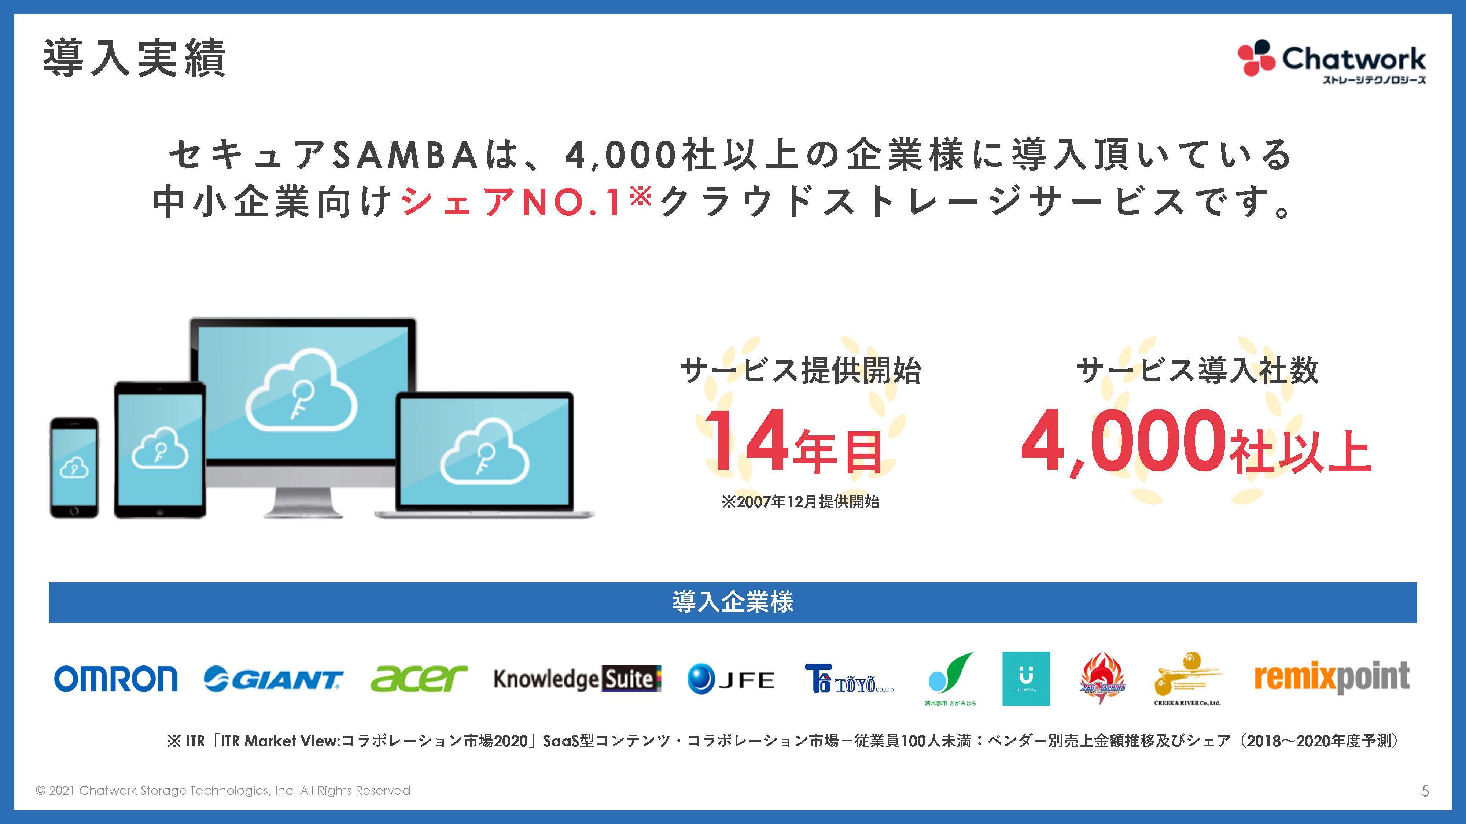
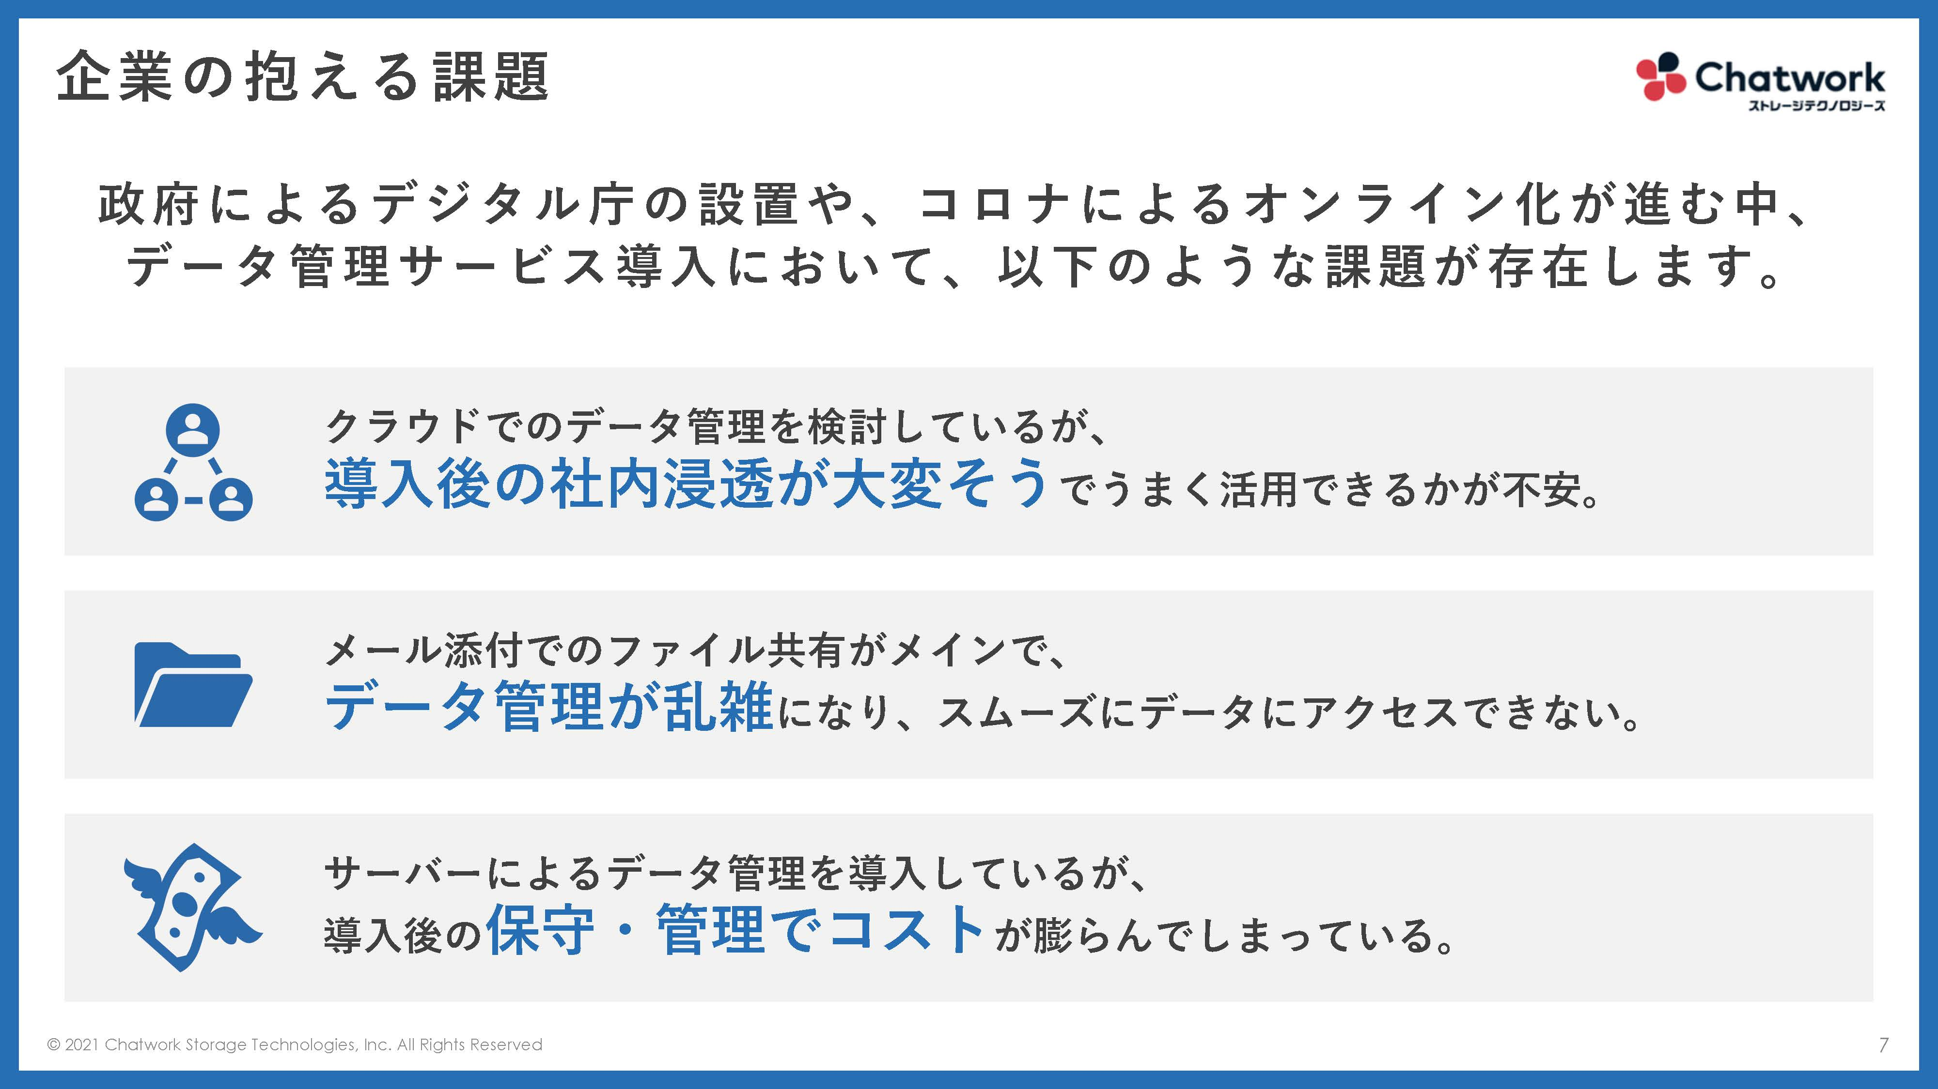
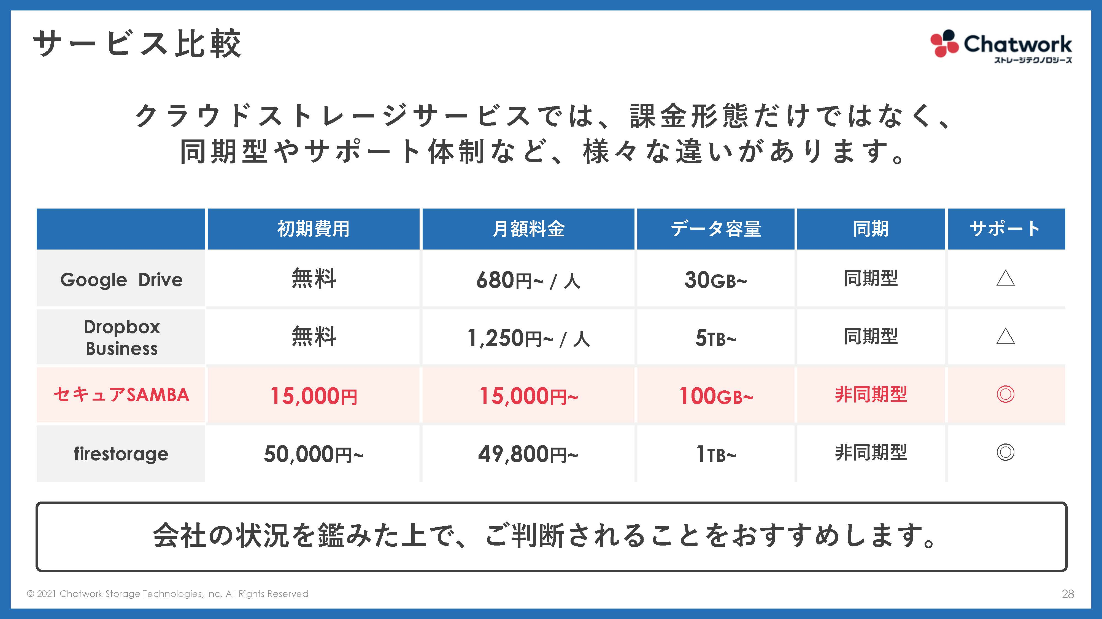
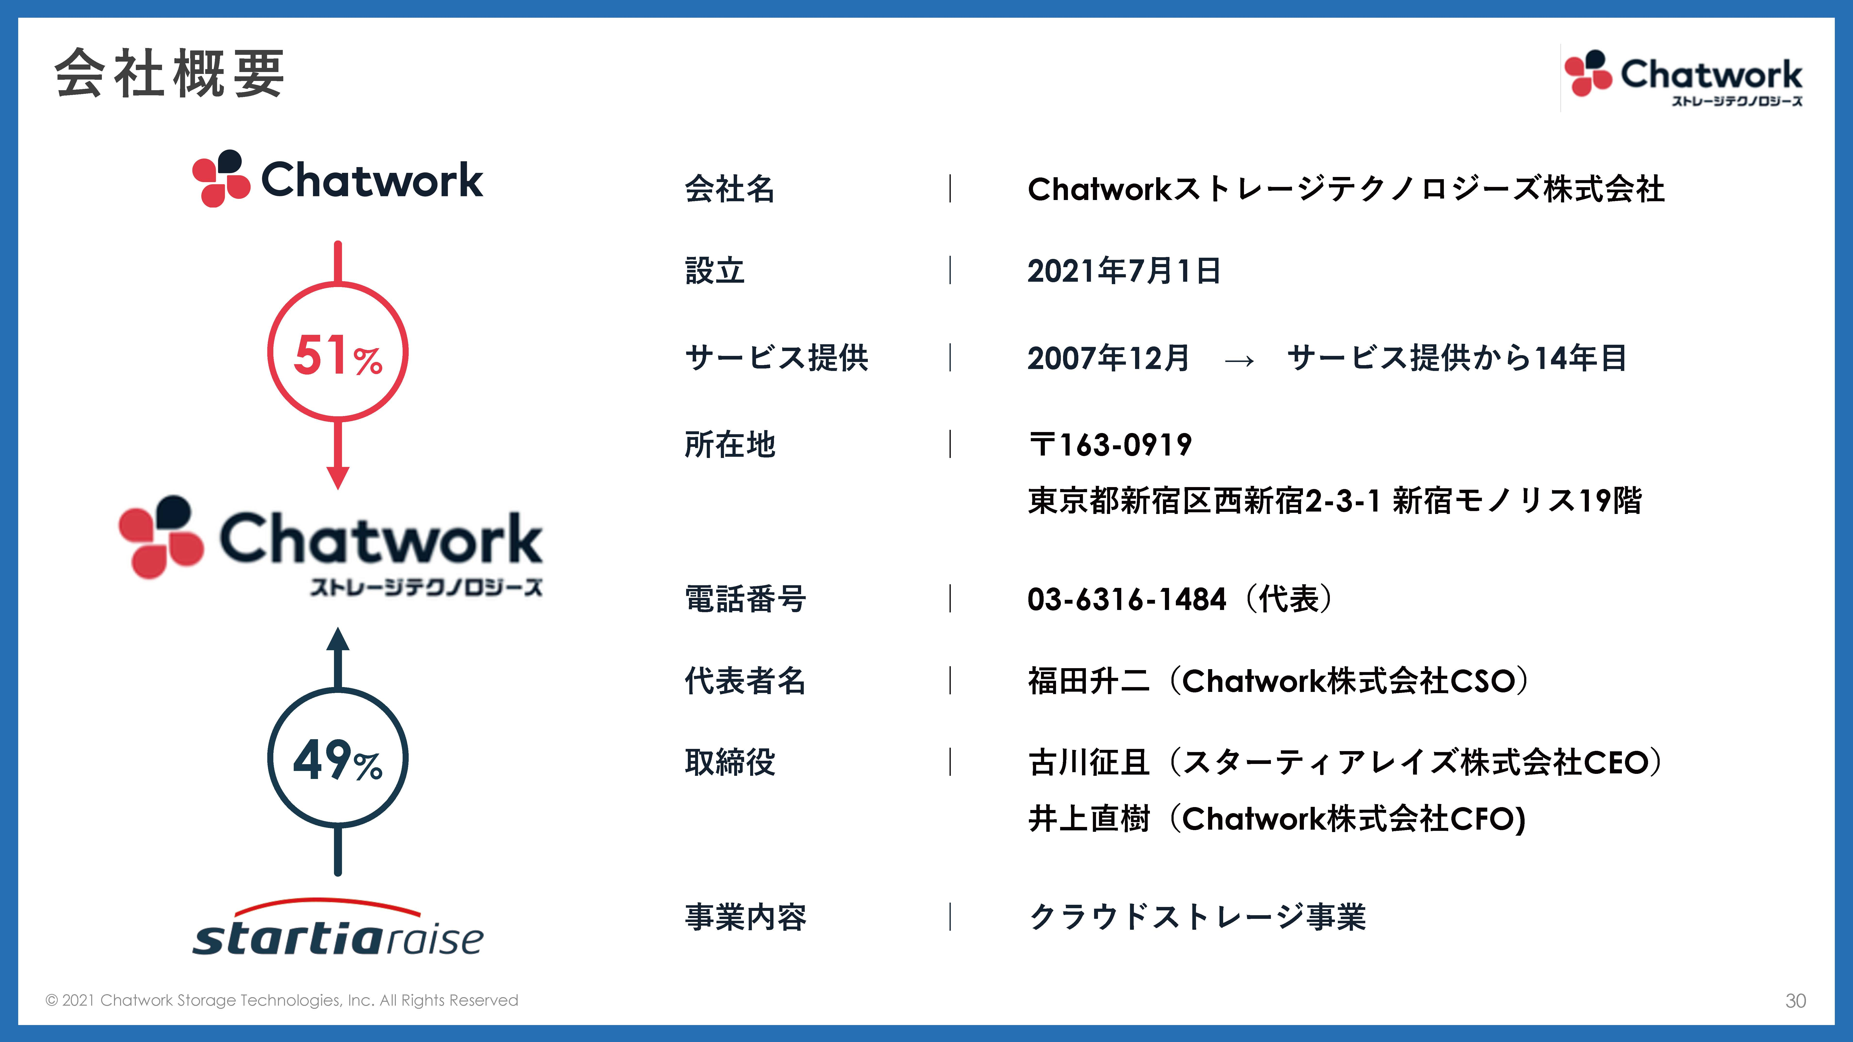
ご利用事例
Chatworkストレージテクノロジーズ株式会社 クラウドストレージサービス「セキュアSAMBA」の開発・運営
セールス部 大河内 唱平様
一気通貫のコンテンツ制作により、商談化率の高いWPに。
サービス紹介資料
営業資料
ホワイトペーパー
依頼背景・課題感
会社統合による組織拡大のため、属人的になっている
営業のノウハウを資料を通して体系化する必要がありました。
それに伴い、アウトバウンドの新規営業主体のチームから、
WEBマーケティング中心のインバウンドを主軸に置くことが
決まっていましたが、コンテンツを作成するリソースが
ありませんでした。
資料の満足度・評価
まずは汎用性の高いサービス紹介資料を作成いただき、
営業資料・提案資料にカスタマイズしていただきました。
次に、ホワイトペーパーを作成しサイトに設置していきましたが
セキュアSAMBAというサービスを知った上で潜在層向けの
コンテンツを作成してもらえるので、リードからの商談化率の高い
ホワイトペーパーになっているのが非常にありがたいです。

Slide 23
料金プラン
業界最安水準のページ単価¥3,000からお受けすることが可能です。
オプション料金は一切かからず、グラフ作成や特急での制作も料金に含まれています。
プラン | ページ単価 | 対応領域 | 制作期間 | こんな方におすすめ
ライトプラン | 3,000円 | リザインのみ | 2〜5日 | 既存の資料があり、 デザインだけを変えてほしい
スタンダードプラン | 5,000円 | ページ調整 リデザイン | 3〜7日 | 既存の資料があるが、 構成から変えてほしい
ハイエンドプラン | 8,000円〜 | ヒアリング ストーリー設計 | 5〜10日 | 既存の資料の有無に関わらず 構成から提案が欲しい

Slide 24

ご不明点はお気軽にご相談くださいませ。
打ち合わせのご予約も可能です。
「c-slide」もしくは「シースライド」で検索！

